Slide 1
Basis Data Alumni

Slide 2
Ide
- Belum adanya monitoring yang jelas kepada siswa pasca keluar dari kampus
- Belum adanya lembaga alumni yang sah sebagai wadah kreatifitas siswa pasca keluar dari kampus
Nama Web
Portal Karismatif; Keluarga Alumni SMAIT Ihsanul Fikri
Latar Belakang
- Alumni adalah mitra yang paling strategis bagi sekolah.
- Sekolah yang matang selalu memiliki badan alumi yang hidup dan tidak mungkin merelakan alumni-alumninya yang hebat.

Slide 3
Analisis Kebutuhan: Fungsional
Administrator
- Administrator berkewajiban membuat user dan password untuk alumni.
- Administrator bisa mengolah(menambah, merubah dan melihat) data-data profile alumni.
- Administrator bisa mengolah(menambah, menghapus, merubah, melihat) website.
- Administrator bisa mengolah (menambah, merubah, menghapus, melihat ) galeri.
- Administrator bisa mengolah (membuat, merubah, menghapus, melihat) pengumuman / info.
Data yang dibutuhkan oleh administrator adalah sebagai berikut :
Data alumni(nama, nis, angkatan, kegiatan saat ini)
- Informasi yang disajikan di website (contact us, pengumuman/info)

Slide 4
Analisis Kebutuhan: Fungsional
Alumni
alumni berkewajiban menginput data diri ke database. Adapun pekerjaan yang dapat dilakukan oleh alumni adalah sebagai berikut :
- alumni bisa login ke laman web alumni dengan akun ang diberikan dari sekolah
- alumni bisa melihat database alumni.
- alumni bisa mengisi dan mengubah data alumni miliknya.
- alumni bisa melihat gallery kegiatan lembaga alumni baik di dalam kampus(sekolah) maupun dalam kegiatan sehari-hari(prestasi).
- alumni bisa melihat link.
- alumni bisa melihat pengumuman/info(kegiatan kealumnian).

Slide 5
Analisis Kebutuhan: Fungsional
. guest/pengunjung
guest dapat mengakses laman login web
Guest dapat melihat berita alumni

Slide 6
Analisis Kebutuhan: Nonfungsional
- jumlah maksimum pengunjung dalam satu waktu akses adalah 1000
- pengunjung yang dapat mengisi form data alumni adalah yang terdaftar sebagai lulusan( - - memiliki NIA sah dari sekolah)
- pengunjung yang bisa masuk ke laman web alumni adalah alumni yang memiliki nis dan password yang diberikan oleh sekolah
- Laman hanya bisa diakses melalui web

Slide 7
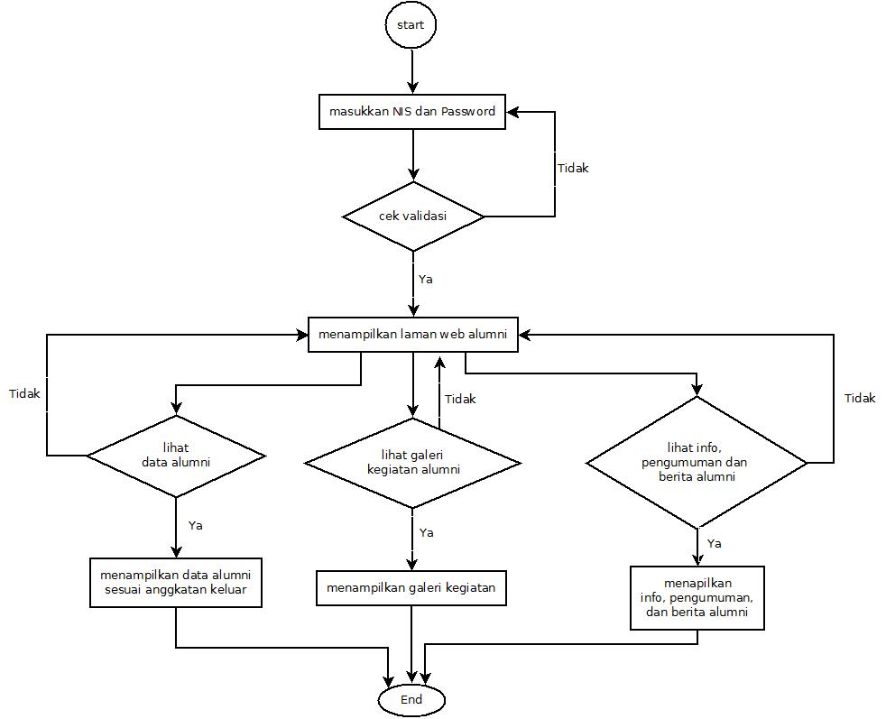
Flow Chart

Slide 8
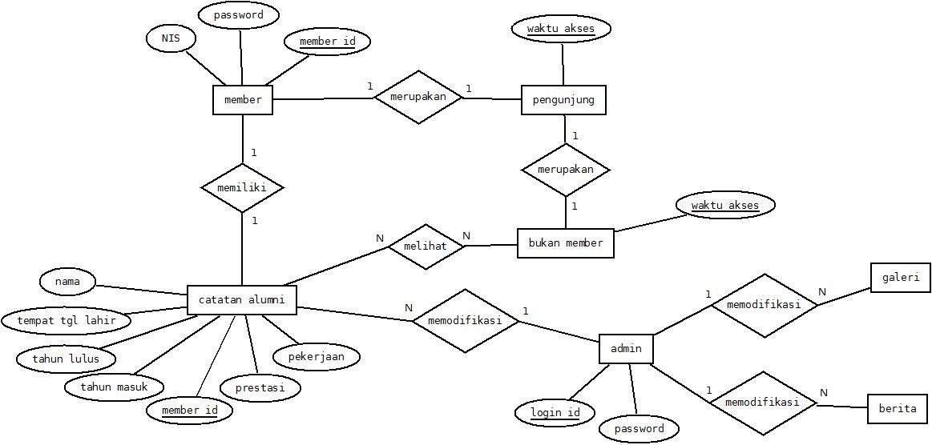
Entity Relationship Diagram

Slide 9
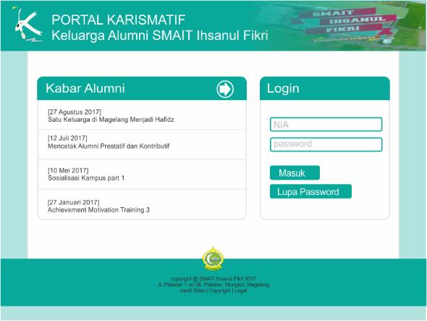
Design WEB
Laman login

Slide 10
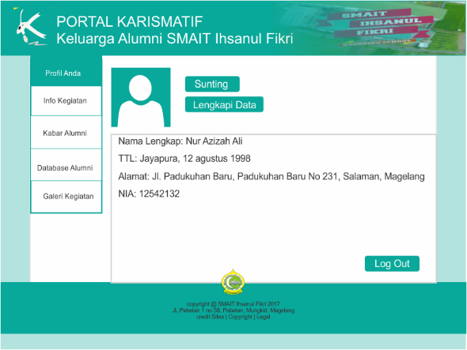
Design WEB
Profil Pengguna

Slide 11
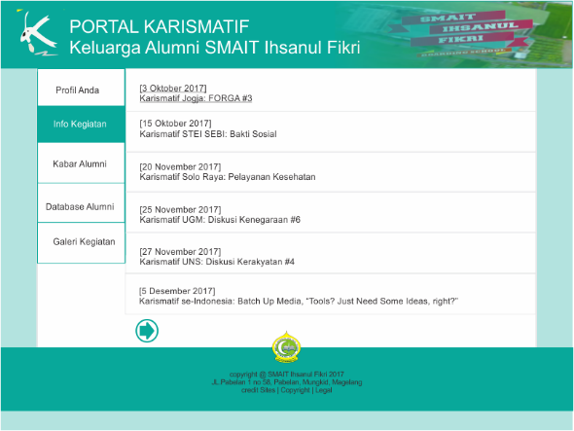
Design WEB
Info Kegiatan

Slide 12
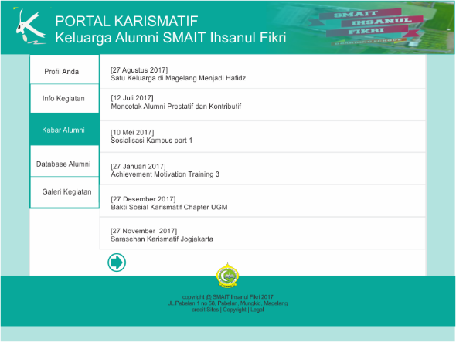
Design WEB
Kabar Alumni

Slide 13
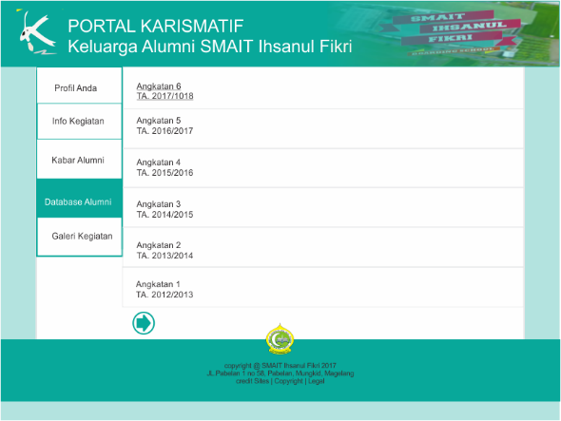
Design WEB
Database Alumni

Slide 14
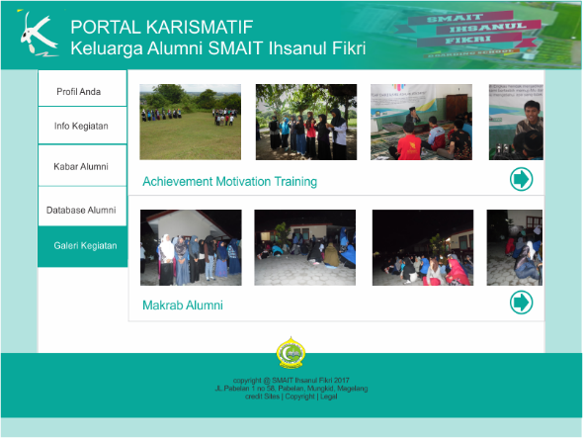
Design WEB
Galeri Kegiatan Lembaga Alumni

